Slide 1
Середземноморські вічнозелені твердолисті і перемінно-вологі (мусонні) ліси
Бартош Є.М.

Slide 2
Середземноморські вічнозелені твердолисті ліси та чагарники
Географічне положення
Острови (Сицилія, Сардинія, Кіпр та ін.) і півострови (Піренейський, Апеннінський, Балканський, Мала Азія) Середземного моря.

Slide 3
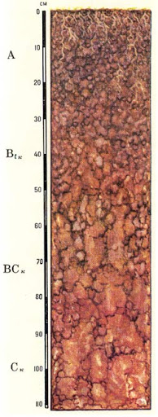
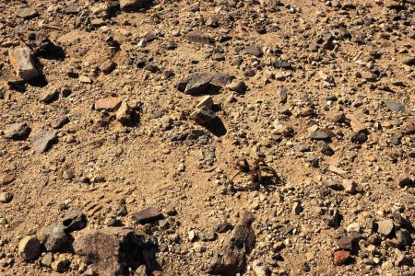
Коричневі ґрунти
Клімат
Т°С січня +8 … +10°С
Т°С липня +23 …+24°С
Річна кількість опадів: від 800 мм на заході, до 500 мм – на сході, випадають тільки взимку.
Формуються в умовах нестачі літньої вологи, вміст гумусу 3-4%.

Slide 4
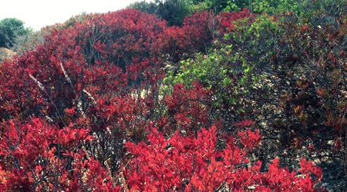
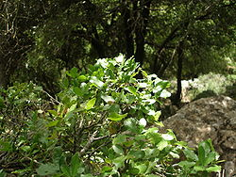
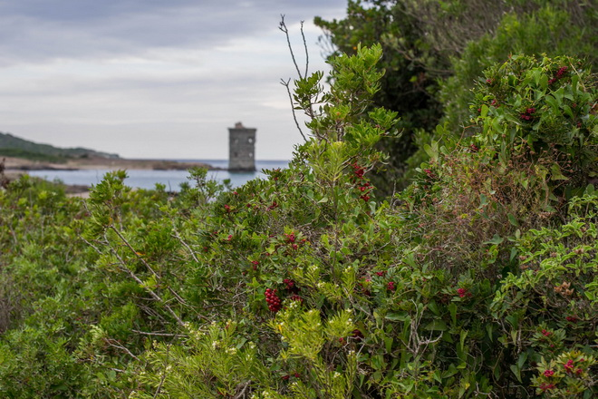
Твердолисті ліси

Slide 5
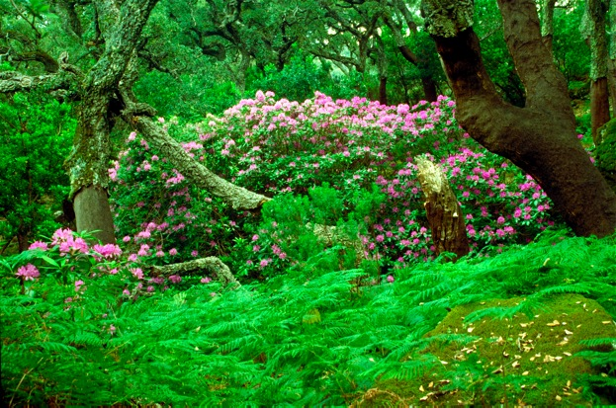
Буйно квітне рододендрон

Slide 6
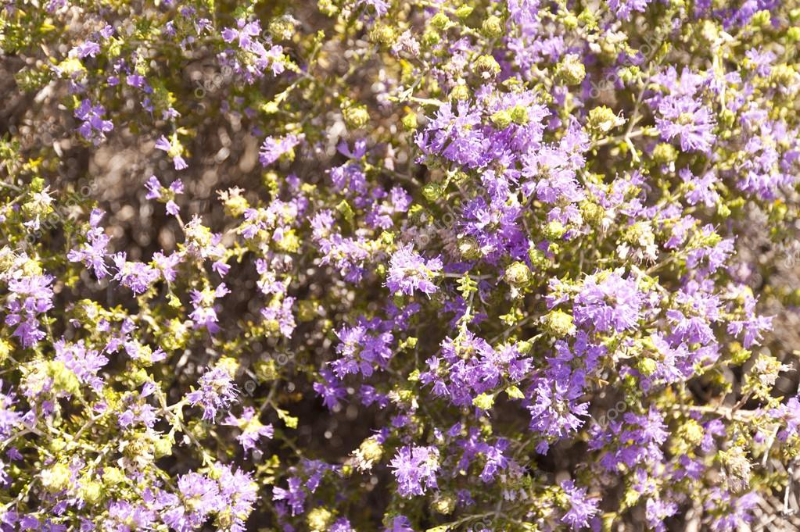
Маквіс – колючий чагарник

Slide 7
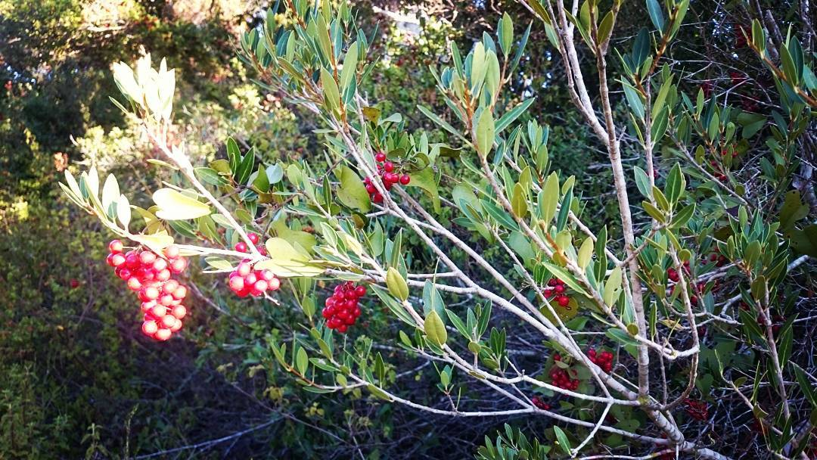
Суничне дерево

Slide 8
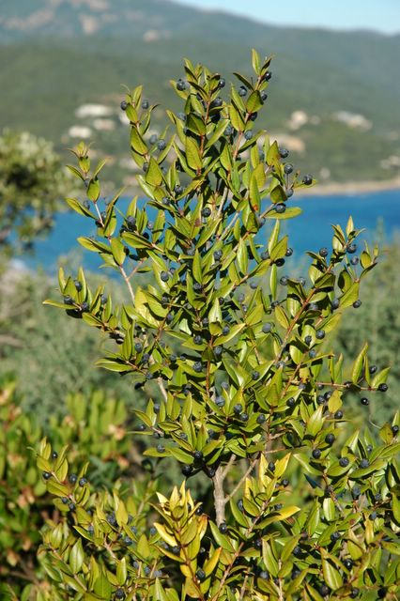
Мирт – як і більшість дерев та чагарників, пристосувався до літньої спеки та засухи – листя дрібне, з воскоподібним покриттям, часто замінене колючками.

Slide 9
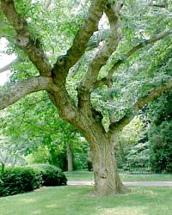
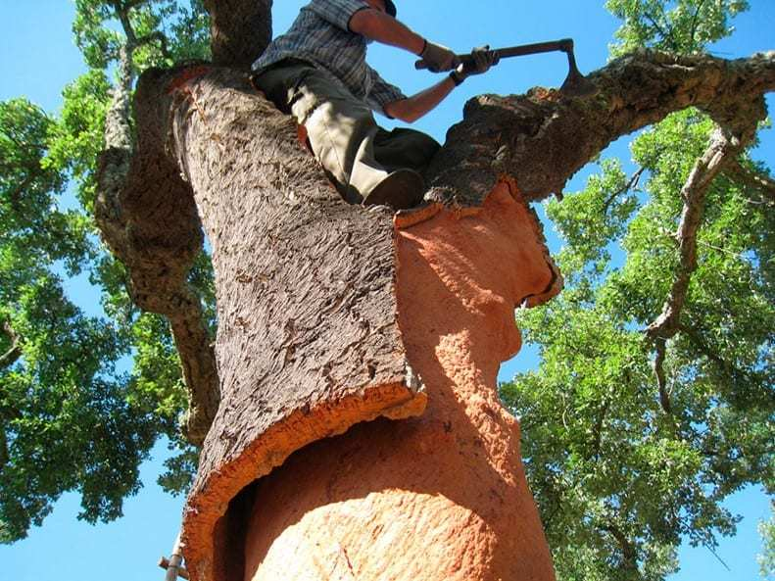
Корковий дуб – позбавляється кори через її унікальні властивості

Slide 10
Субтропічні перемінно-вологі (мусонні) ліси
Географічне положення
Басейн річки Янцзи, південь Корейського півострова та Японських островів

Slide 11
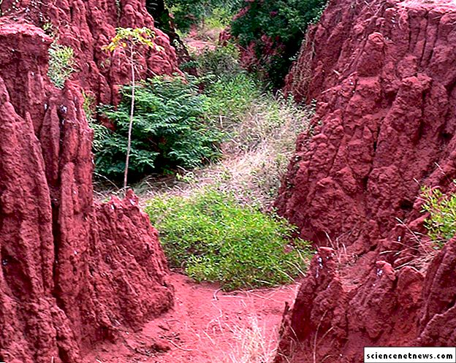
Червонозем – родючий ґрунт, колір надають окисли заліза
Клімат
Т°С січня +8 … +10°С
Т°С липня +23 …+24°С
Річна кількість опадів понад 800 мм, випадають літом

Slide 12
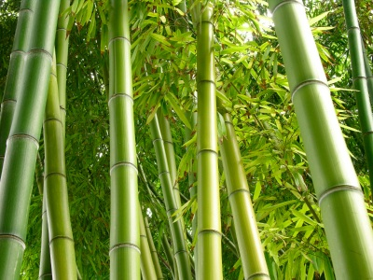
Бамбуковий ліс

Slide 13
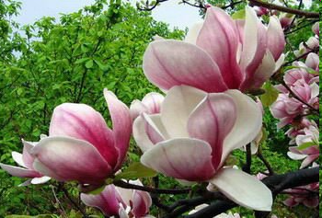
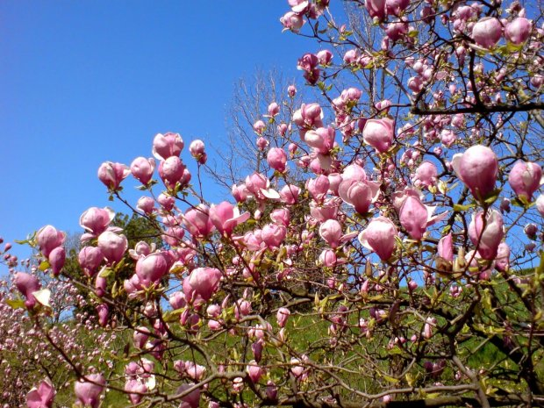
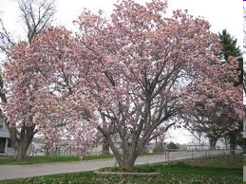
Магнолія

Slide 14
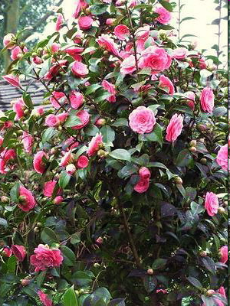
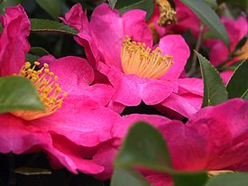
Камелія

Slide 15
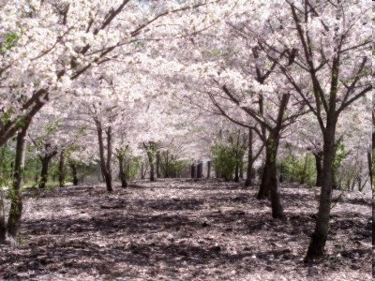
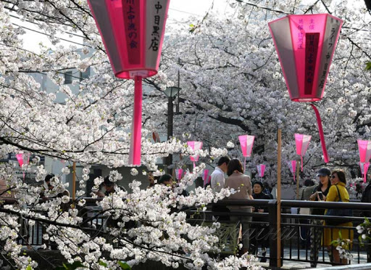
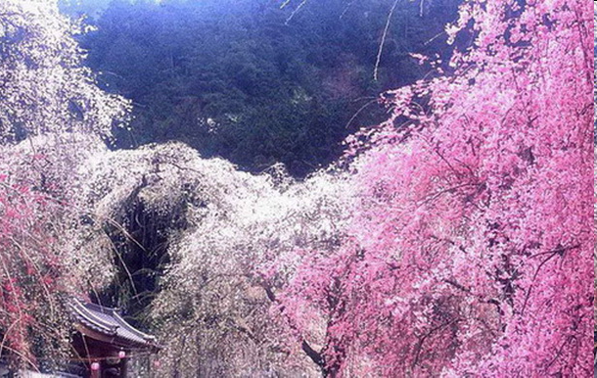
Сакура

Slide 16
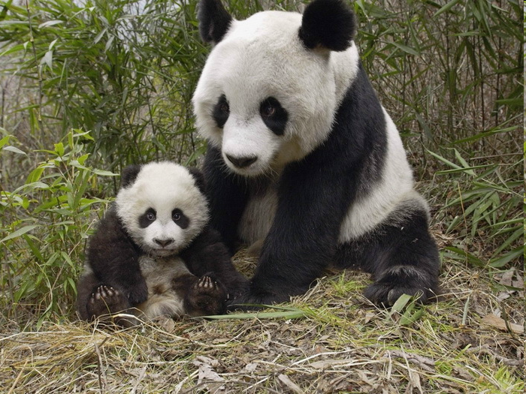
Велика панда на землі здається незграбною

Slide 17
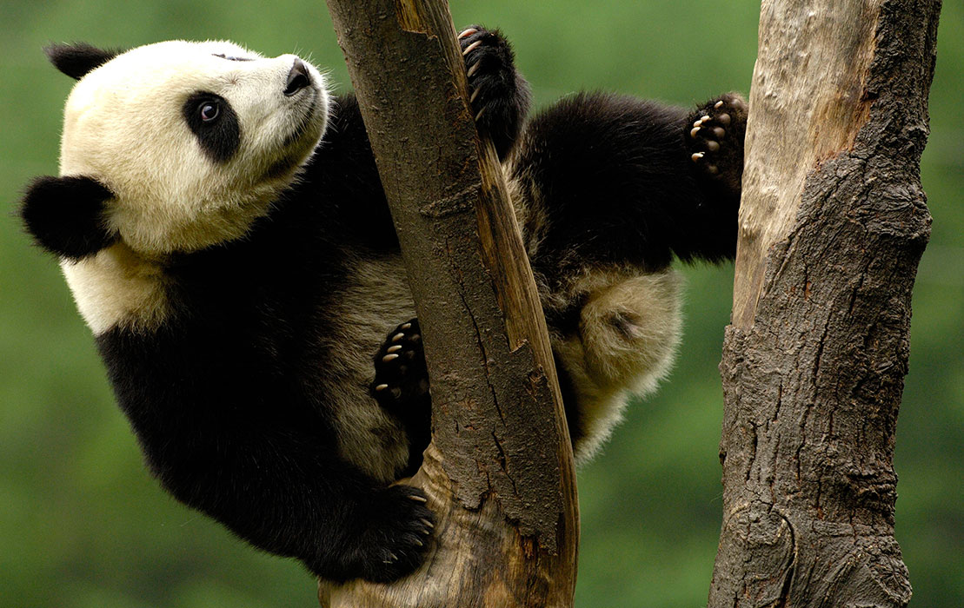
Панда на дереві – справжній «альпініст»!

Slide 18
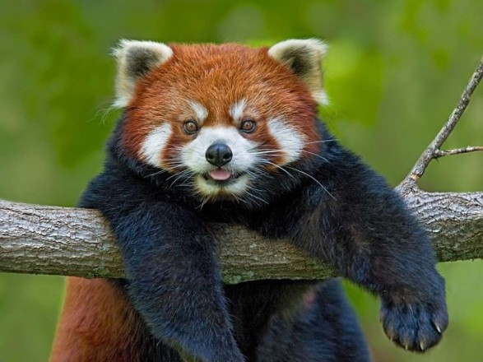
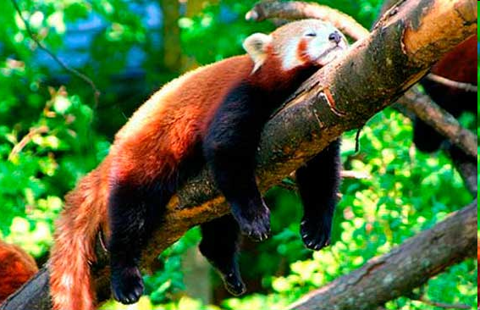
Мала (червона) панда

Slide 19
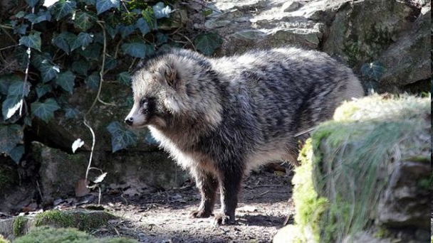
Єнотоподібний собака

Slide 20
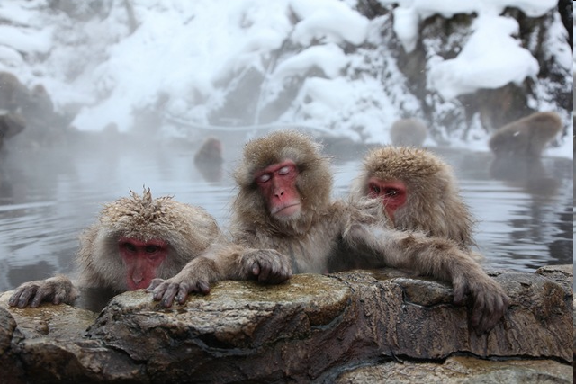
Японський макак

Slide 21
Домашнє завдання
Опрацювати § 52, вивчити характеристику природних зон твердолистих та перемінно-вологих лісів, скласти «формулу» кожної із них у зошиті, позначити їх на контурній карті природних зон!

